Slide 1

Home page : Amazed Animals

Slide 2
Home page : Amazed Animals
Site map
Tibetan sand fox (จิ้งจอกทะเลทรายทิเบต)
Asia
The babirusa (บาบิรูซ่า)
Japanese giant salamander (ซาลาแมนเดอร์ยักษ์ญี่ปุ่น)
Kiwa hirsuta (ปูเยติ)
America
Patagonian Mara (พาตาโกเนียนมารา)
Golden lion tamarin (ลิงไลออนแทนมารีนสีทอง)
Cassowary (นกแคสโซแวรี)
Home
Australia
Tree-kangaroo (จิงโจ้ต้นไม้)
Wombat (วอมแบท)
Bison (วัวไบซัน)
Europe
European green lizard (ยูโรเปียนกรีนลิซาร์ด)
Badger (แบดเจอร์)
Tenrec (เม่นเทนเรค)
Africa
Shoebill (นกกระสาปากพลั่ว)
Okapi (โอคาพี)
About us

Slide 3
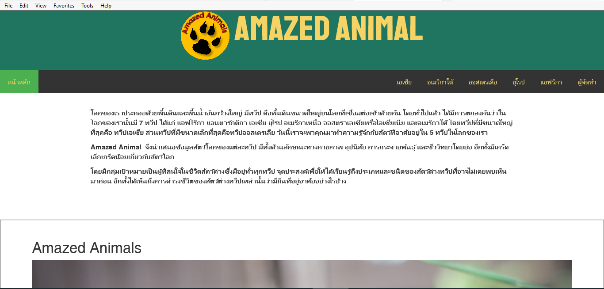
Home page : Amazed Animals

Slide 4
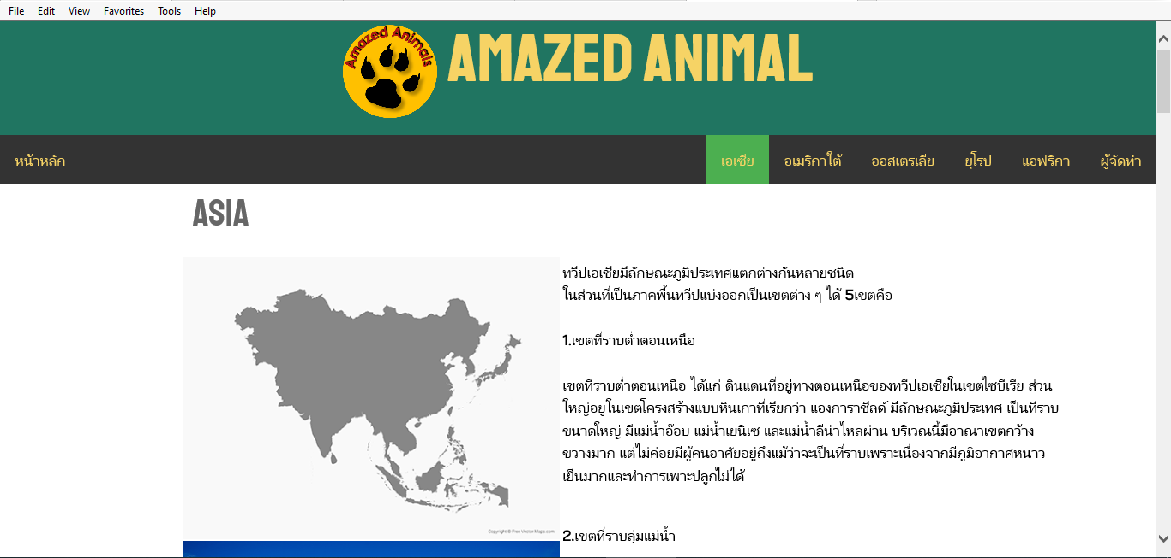
Home page : Amazed Animals

Slide 5
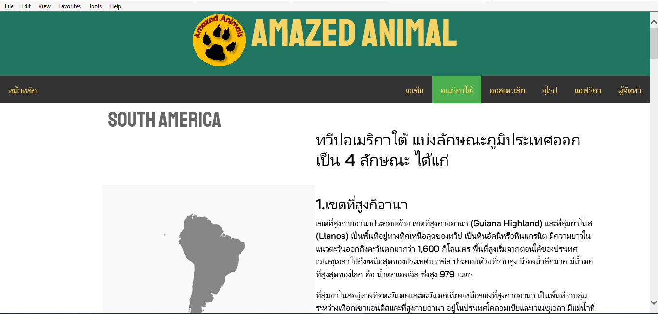
Home page : Amazed Animals

Slide 6
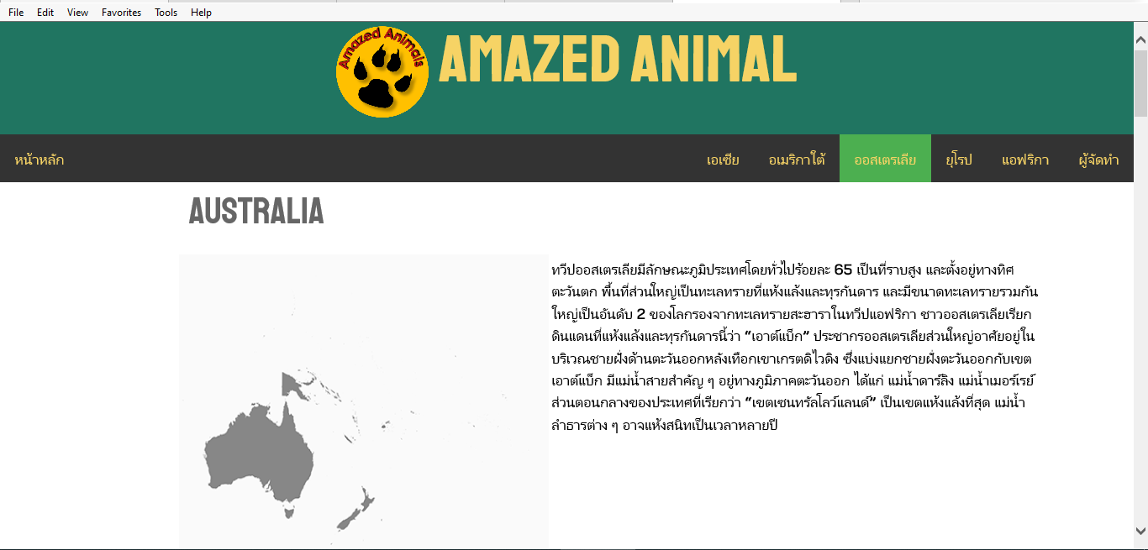
Home page : Amazed Animals

Slide 7
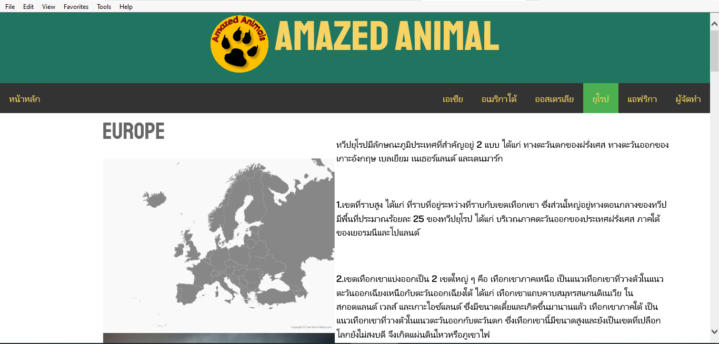
Home page : Amazed Animals

Slide 8
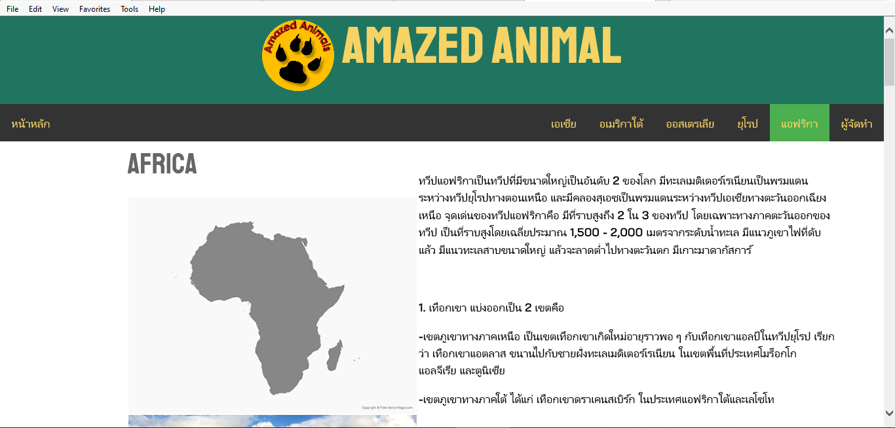
Home page : Amazed Animals

Slide 9
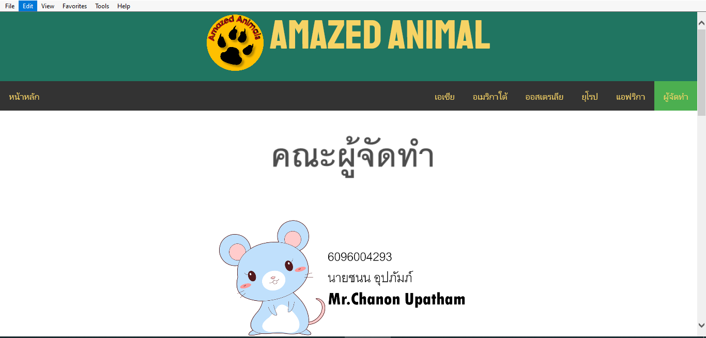
Home page : Amazed Animals

Slide 10
Home page : Amazed Animals
Thank you

